Slide 1
博物馆 故事汇
第16讲
李浩

Slide 2
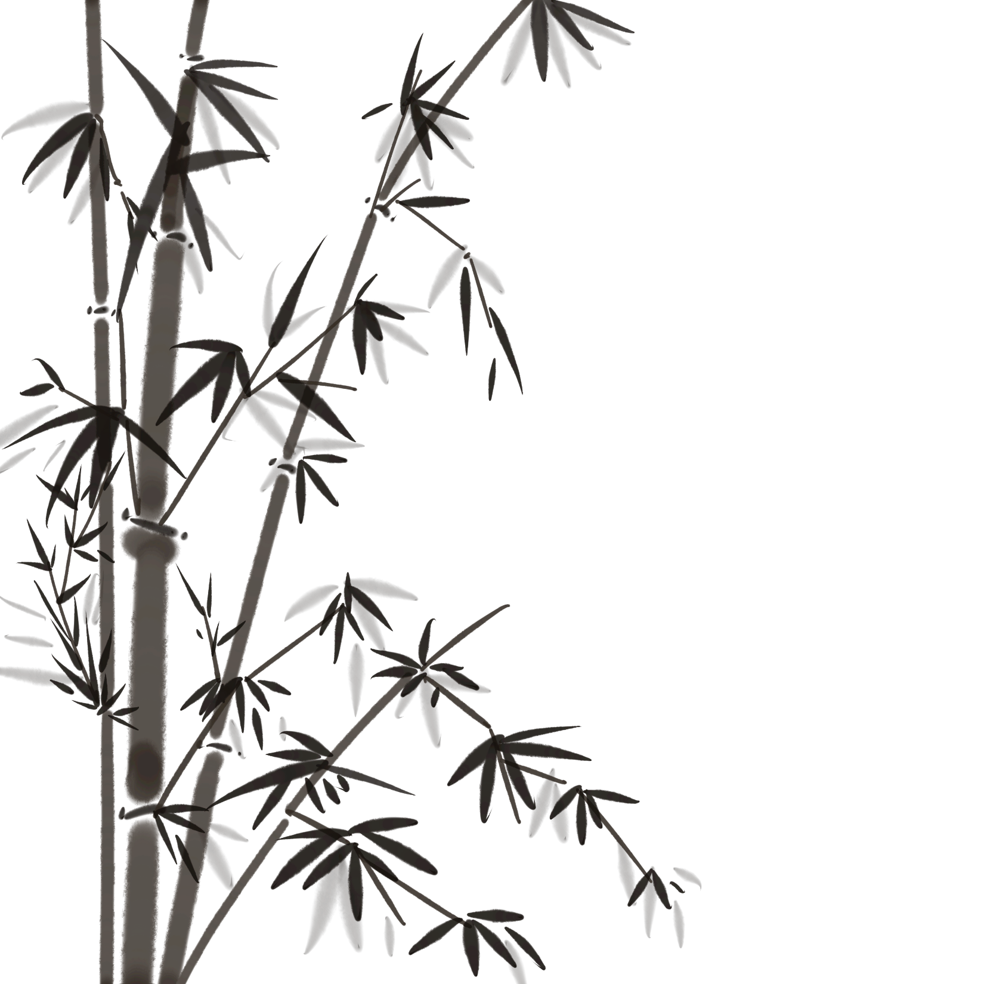
壹
贰
叁
算圣刘洪
大动干戈
青铜戈

Slide 3
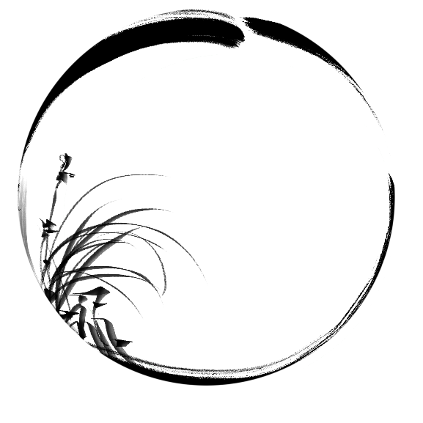
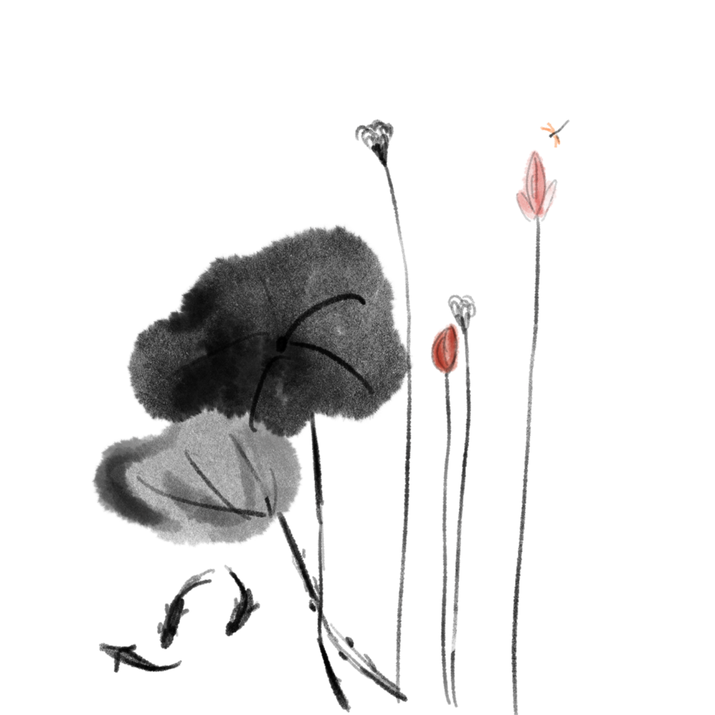
壹
算圣刘洪
网

Slide 4
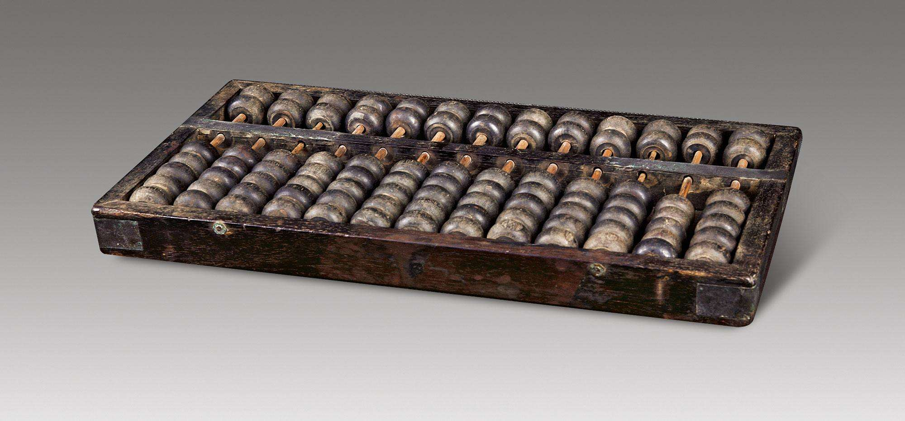

Slide 6
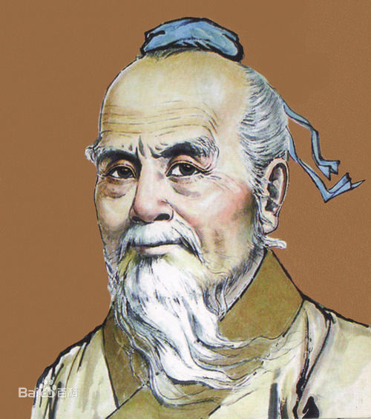
刘洪(约129-210)，字元卓 ，山东蒙阴人。东汉杰出的天文学家、数学家、珠算 发明人，人称“算圣”。在天文学方面，著有《七曜术》《乾象历》。《乾象历)是第一部引进月球不均匀运动的历法典籍。在数学方面，著有《九章算术注》，与学生徐岳问答而成的《数术记遗》，刻印于1212年，比欧洲最早的 数学印本早近三个世纪。他发明了珠算，开创了人类数学计算的新时代，为人类文明进步带来难以估量的推动作用。

Slide 7
其一，刘洪不仅是一位卓越的科学家，而且是一位清正廉洁和威望很高的行政官员。据《续汉书》介绍，刘洪为官“政教清匀，吏民畏而爱之，为州郡之所礼异”。这种得民敬爱，为州郡官员礼遇敬重的荣誉，决非皇之宗室的身份带来的，而是刘洪正直为人、饱学多才、政教清匀的结果。

Slide 8
其二，刘洪有着军事组织指挥才能和稳定社会的治安能力。除两任郎中外，刘洪所担任的 只务大都以掌管武装和社会治安为职责，如都尉、长史 轂城门侯等；其长期、数次担任这类职务，一定是有着这方面特长和行政优势的。

Slide 9
其三，刘洪一定是一位身材魁梧、相貌堂正之人。刘洪曾任谒者 [yè zhě]。《后汉书。百官志》中说:“谒者皆用孝廉五十，威容严格能宾者为之。”担任谒者，身份必须是孝廉;年龄必须达到50岁;形象必须“威容严格能宾者”。由此，可推测出刘洪的身体条件极佳。再者，刘洪担任过毂城门侯。毂城门是洛阳城12门之一，在正北方。此侯怕是接近于基层的公安或武警官员了。担任此侯，除能出谋划策、运筹帷幄、组织指挥外，恐怕许多时候还要亲自上阵。这样看来，刘洪的体魄一定很强健，孔武有力。

Slide 10
天文学方面的成就
刘洪一生著有两部天文专著，其处女作《七曜术》，于熹平三年(175年)完成。七曜是指太阳、月亮和金星、木星、水星、火星、土星五大行星。刘洪在《七曜术》里精确推算出五星会合的周期及其运行规律，所得数据有的与现代精度仪器测算结果完全相同，有的相差甚微。在刘洪任上计掾时曾预报过一次日食，事实证明，这次日食发生的时刻、亏起方位和食分都与刘洪的预报相符，刘洪因此名声大震。

Slide 11
经过40余年的不懈追求，反反复复地思索、测算和完善，公元206年，刘洪终于完成了著名的《乾象历》。《乾象历》是我国第一部引进月球运动不均匀性的历法，解决了诸多前人未有解决的难题。由此，确立了刘洪在中国古代历法体系中奠基人的地位。刘洪在天文学方面的成就，古今中外的专家学者早有明确的评价。刘洪的学生徐岳对刘洪的天文成就做过较全面的概括，指出:他发现“月行迟疾，交会及黄道去极度，五星术，理实粹密，信可长行”。对于日食的预报，徐岳以为“刘歆以来，未有洪比”。唐代著名天文学家李淳风在总结历法发展的历史时说:“自黄初(20年)以后，改作历术，皆斟酌乾象所减斗分、期余月行阴阳、迟疾，以求折中。洪术为后代推步之师表。”近现代中外学者，如朱文鑫、钱宝琼、蓍作《中国科学技术史》的英国科学家李约瑟、日本的薮内清等，对刘洪天文学方面的贡献亦多有论述，均给予很高评价。中国科学院自然科学史研究所所长、博士生导师陈美东对刘洪曾做过系统研究，他将刘洪定位于“中国古代历法体系的寞基者”，并将刘洪在天文学方面的成就概括了十个方面，认为在诸多天文成就中，刘洪对月亮运动的研究和对交食推算探索两个方面的成就最有着里程碑的意义。概言之，刘洪取得的一系列天文学成就，或是前所未有的创新，或是在原有基础上的发展，都生动反映了刘洪“追天作历”的唯物主义思想观及创新的科学精神，其天文天オ为后人所叹服。

Slide 12
(一)数术计算的先进婀熟，为其天文学方面的成就提供了基础和方法，也提供了科学的思维途径。刘洪天文学所取得的成就，实则亦是数学方面的成就。
(二)著有《九章算术注》。《九章算术》是中国古代一部重要的数学著作，是古代“算经十书”的重要一种。其中负数、分数计算，联立一次方程组解法等都是具有世界意义的成就。唐释慧琳く大藏经音义・卷六认为《九章算术》为刘洪所著。对于正负数的计算，世人公认为刘洪创造了“正负数歌诀”:“强正弱负，强弱相并；同名相从，异名相消。其相减也，同名相消，异名相从，无对无之。”这一歌诀为历代教学所用，广为流传。不管《九章算术》系列为刘洪所著或所注，其数学才能可想而知。
(三)广收门徒，传授数术及天文研究方面的新知识。在任山阳太守期间，先后有郑玄、杨伟、韩翊yì拜其门下。学生徐岳长年跟随刘洪，得刘洪真传，数学造诣不断提高，其所著《数术记遗》是与刘洪问答的整理。书中记载:刘洪向他传授了14种算法，其中一种是“珠算”。这是“珠算”一词第一次出现在古代书籍之中。在刘洪的教海下，徐、郑、杨、韩都成为数学大家或天文学大家，为中国古代科学发展作出了贡献。

Slide 13
(四)发明珠算。1954年3月，沂南北寨汉画像石墓被发掘，在此发现了刘洪铜质印鉴，石画像中也有着算盘的图形，为刘洪发明珠算提供充分依据，从而引起海内外的重视。珠算的发明，一直为刘洪后裔世代口碑相传，并引之为骄傲。
现代科学证明，数学不仅是自然科学的基础，社会科学的基础，也是人文科学的基础，还是思维科学的基础。从这个意义上讲，刘洪所发明的珠算为人类进步所作出的贡献是无法估量的。珠算被称之为中国的第五大发明，为人类数学计算开辟了新时代。即便在电脑非常普及的今天，银行、商场等柜台上也还是必备算盘的。电脑代替不了人脑，珠算能聪明人脑。
但是，珠算的发明没有给刘洪带来好运，反而险些遭受杀身之祸。原来，当时刘洪的好友蔡邕曾提议刘洪将珠算上奏朝廷作为国算推广。事隔不久，蔡邕作为董卓的死党被诛杀，其倡导推广珠算也被扣上“算改国术”的罪名。刘洪也受到牵连，上调朝廷遥遥无期，推广珠算化为泡影。
差不多在珠算的初创阶段，徐岳已将“珠算”这算法写入了《数术记遗》，并明确教授人为刘洪。他用这样的方法告诉人们，珠算是刘洪发明的。此后，刘洪直任地方官，直到逝于任上。珠算以其强大的生命力、先进性在民间飞速传播。

Slide 14
贰
大动干戈
千网

Slide 15
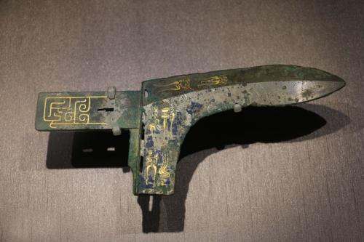
章节小标题
大动干戈
【出处】《论语·季氏》：“邦分崩离析，而不能守也；而谋动干戈于邦内。”
指大规模地进行战争；比喻大张旗鼓地行事；比喻大费手脚；也指大打出手。

Slide 16
叁
青铜戈

Slide 17
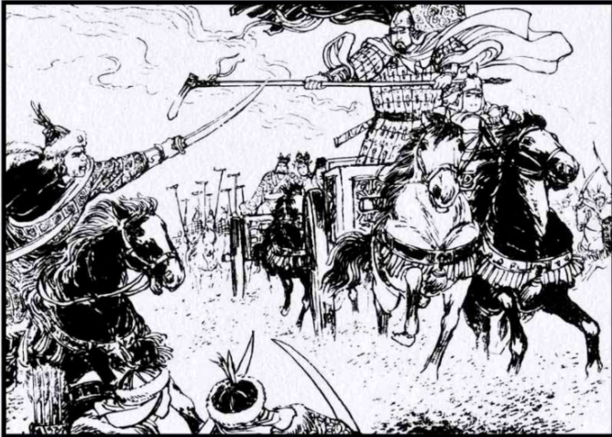
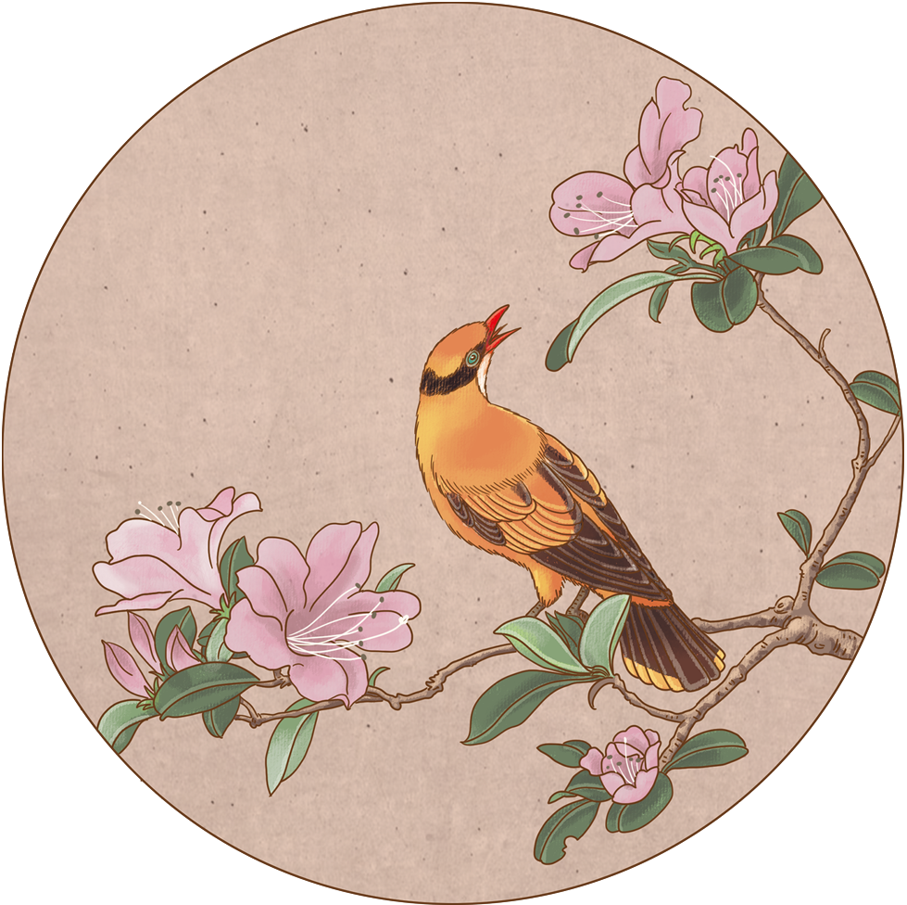
车战
车战
车战，在中国古代商周时期曾经是两军战斗的主要战法，战车兵是军队的主力兵种，以一乘战车和其附属的徒步的士兵为一个基本作战单位。而计算各诸侯国的军事实力，也常常以战车为计算单位。

Slide 18
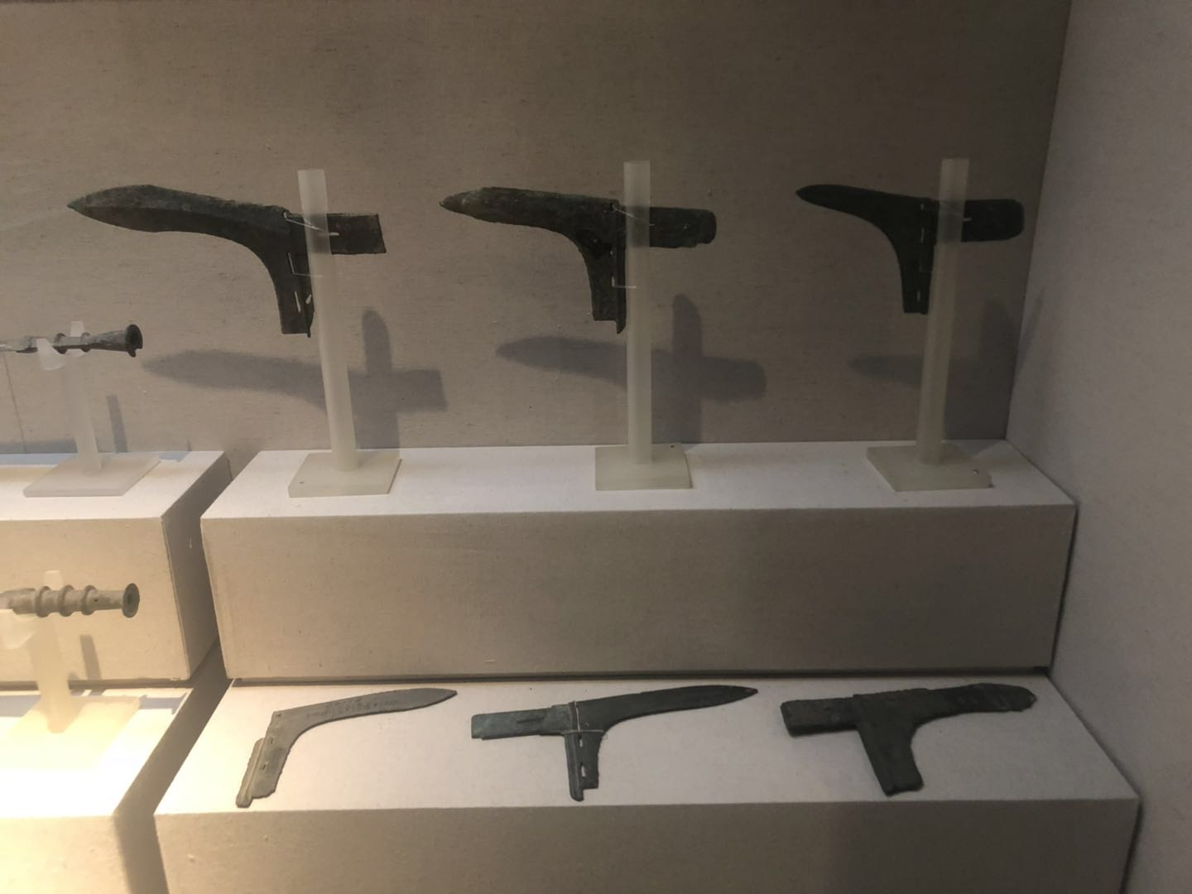
在中国古代，戈是车兵作战用的一种最常用的、最重要的格斗兵器，“青铜戈”是古代格斗兵器中最典型的代表，它反映了中国古代的一种很先进的青铜铸造工艺。它在中国古代的军事技术史上，在我们现代军事思想上，都占有很重要的地位。譬如成语——“金戈铁马”，“同室操戈”，“化干戈为玉帛”等，

Slide 19
